Slide 1
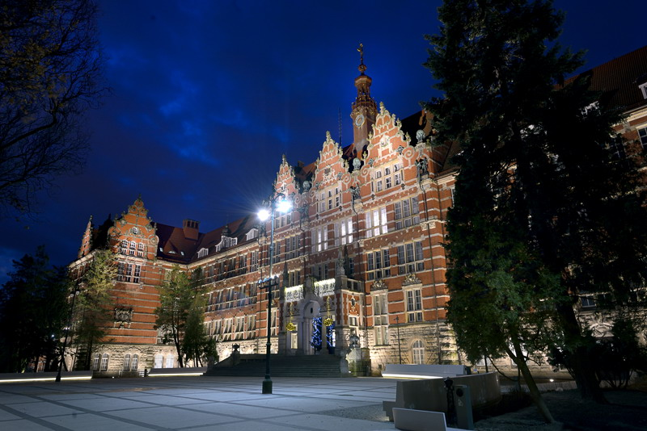

UTW dla społeczności – zabytki Politechniki Gdańskiej

Slide 2
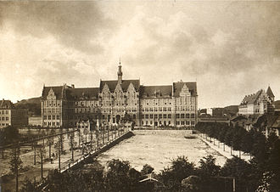
Gmach Główny w 1904 roku
https://pl.wikipedia.org/wiki/Plik:1904-Gmach_Glowny.jpg
1904–1918 – Królewska Wyższa Szkoła Techniczna w Gdańsku
Uczelnia posiadała 6 wydziałów:
Wydział Architektury,
Wydział Budownictwa,
Wydział Maszynowy i Elektrotechniki,
Wydział Budowy Okrętów i Maszyn Okrętowych,
Wydział Chemiczny,
Wydział Nauk Ogólnych.

Slide 3
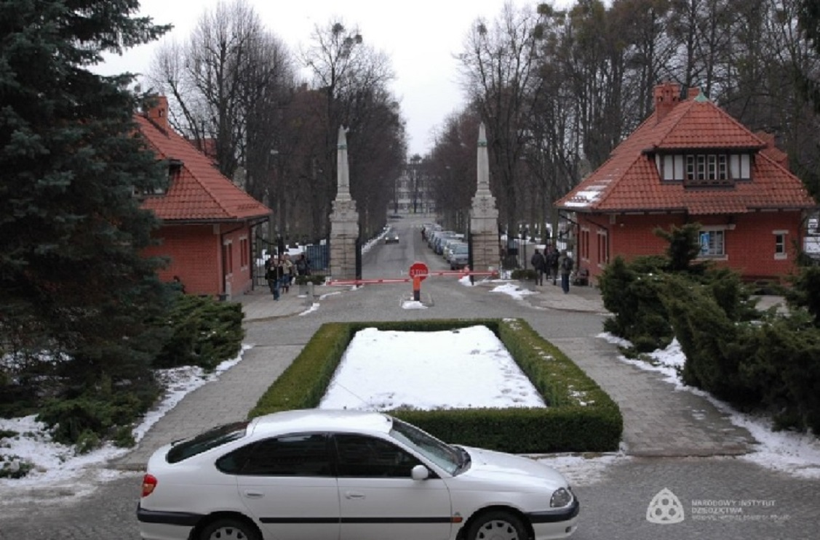
Kordegardy przy bramie wejściowej
fot. Krystyna Babnis (2010)
Kordegarda to wartowania
Po wschodniej stronie znajduje się dawny dom portiera (z symbolem klucza).
Przy domku portiera znajduje się zrekonstruowana rzeźba sowy naturalnej wielkości. Sowa to symbol wiedzy i mądrości.
Drugi domek (z symbolem kwiatka, prawdopodobnie domek ogrodnika), jest „domkiem głównego elektryka”.

Slide 4
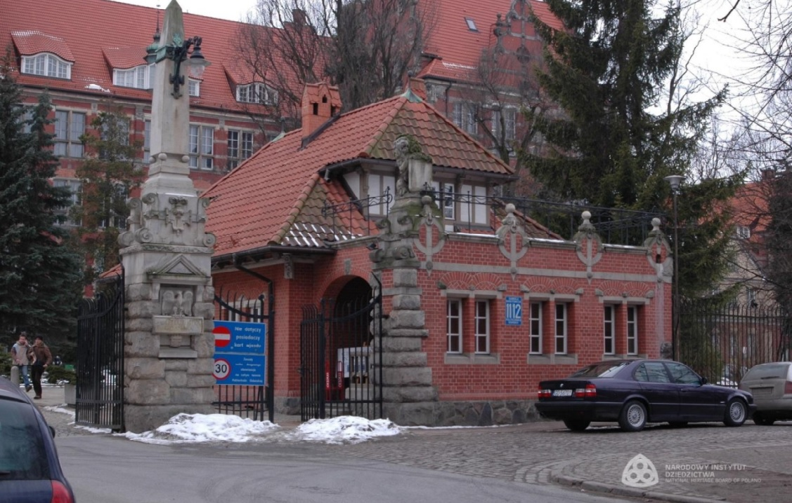
Odpowiedz na pytanie, dodaj zdjęcie
Co mieści się w tym domku?
fot. Krystyna Babnis (2010)
Twoje zdjęcie

